Slide 1

JSP 문법
이상화

Slide 2
JSP 문법 종류
scriptlet(스크립트릿)
declaration(선언부)
expression(표현식)
directive(지시자)

Slide 3

scriptlet(스크립트릿)
클래스 구역
메소드 구역
scriptlet 사용구역

Slide 4
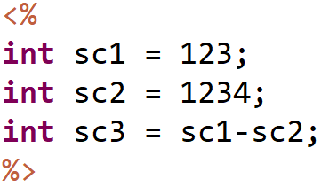
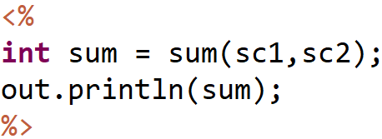
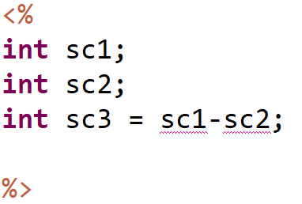
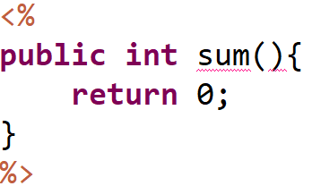
scriptlet 활용하기
올바른 사용
잘못된 사용
접근 제어자도 사용하지 못함

Slide 5
declaration(선언부)
클래스 구역
declaration 사용구역
메소드 구역

Slide 6
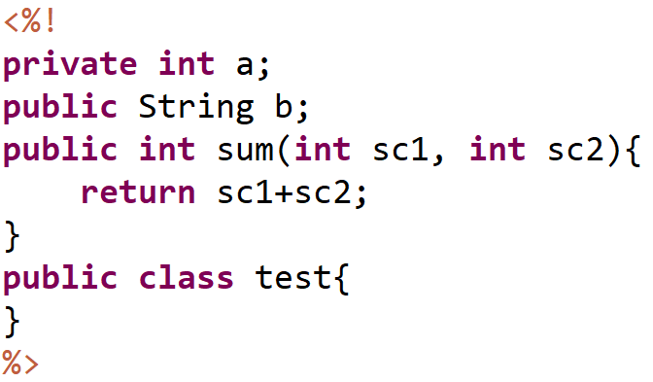
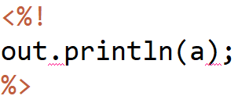
declaration 활용하기
올바른 사용
잘못된 사용

Slide 7
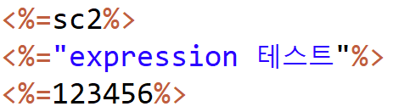
expression(표현식)
메소드 구역
expression 사용구역
사용 예시

Slide 8
directive(지시자) 종류
page directive
taglib directive
include directive

Slide 9
page directive
Page 다음에 속성 =“값”의 형태로 사용

Slide 10
page directive 속성명 (기본값)
info | Session (true)
Language (자바) | Buffer (8kb)
contentType (text/html; Charset=ios-8859-1) | autoFlush (true)
pageEncoding(ios-8859-1) | isThreadSafe (true)
extends | errorPage
import | isErrorPage (false)

Slide 11
taglib directive
taglig 이름
JSTL URL경로
JSP 파일에 직접 써서 사용해도 되고, include directive 사용해서 사용
Web.xml 파일에 써두고 프로젝트 내에서 자유롭게 이용이 가능

Slide 12
include directive
경로에 있는 파일 내용을 Include directive를
사용한 JSP 파일에 그대로 넣음

Slide 13
Questions
and
Answers

Slide 14
감사합니다.
END

